Slide 1
LA
Procalcitonine :
PCT

Slide 2
PLAN
Rappel :
  Physiopathologique
  limites,cinétique
Intérêt
Marqueur
  Infections respiratoires basses
  Suivi efficacité antibiothérapie
  (bactériémies)

Slide 3
Rappel physiopathologique
Prohormone synthétisée par les cellules neuroendocrines de la thyroide
Pas de sécrétion dans le sérum des sujets sains (PCT < 0,05 ng/ml)
Rôle physiopathologique inconnu : marqueur ou acteur (effet délétère ?)

Slide 4
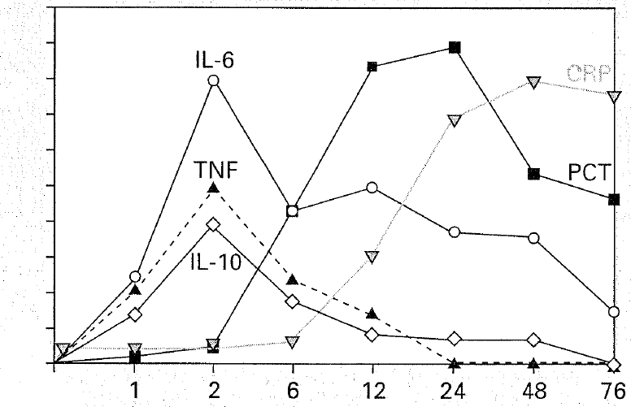
CINéTIQUE
PCT : marqueur d’infection
  Détectable 4h
  Pic : 14h
  ½ vie :20-24 h
    Efficacité tt : PCT/2 chaque jour
  Cout : 21 €
CRP : marqueur d’inflammation
  Détectable 6-10h
  Pic : 24-48 h
  ½ vie : 12-24 h
  Cout : 3 €
Concentration
Temps (heures)
Meisner, 2005

Slide 5
LIMITES
Faux positifs:
  Coup de chaleur
  Nouveau né (< 48 h)
  SIRS post-opératoire
  Chirurgie cardiaque
  Arrêt cardiaque
  Hypoglycémie sévère
  Cancer pulmonaire à petites cellules
  Cancer métastasé (foie)
  Hémolyse (problème de dosage)
  (Paludisme)
  Infection fongique systémique
  (Infection systémique à champignon)
  Pathologie de la thyroide :thyroidite
  Grands brulés
Faux négatifs:
  Infection localisée (compartimentalisée)
    abcès des parties molles
    Appendicite (CRP>PCT)
  Infection précoce (< 6 h)
  Infection décapitée
  Infections à bactéries intra cellulaires
    pneumopathies atypiques
    tuberculose
    Brucellose
    maladie de Lyme

Slide 6
intérêt
Marqueur spécifique infection bactérienne ( versus virale)
  Concentration non modifiée par les affections d’origine inflammatoire,auto-immunes et les infections virales
Concentration corrélée à la gravité de l’infection et à l’efficacité thérapeutique
  Maitrise indirecte de la prescription d’antibiotiques

Slide 7
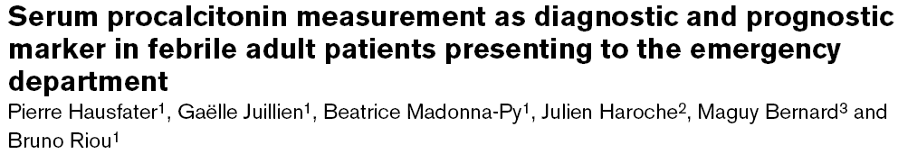

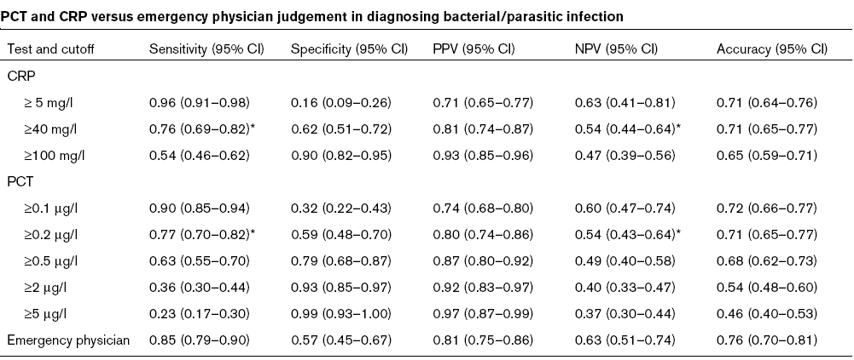
Notes:
VPP : proba que le patient soit malade avec un test positif
VPN : proba que le patient ne soit pas malade lorsque le test est négatif
Unité: ng/ml = µg/l

Slide 8
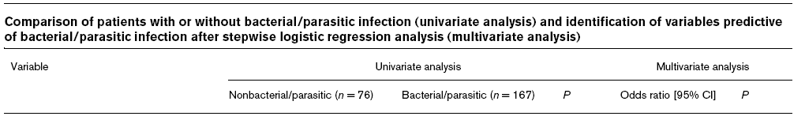
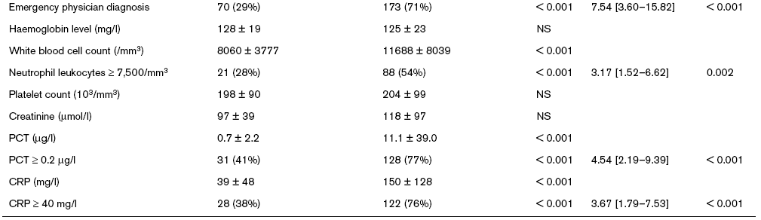

Slide 9

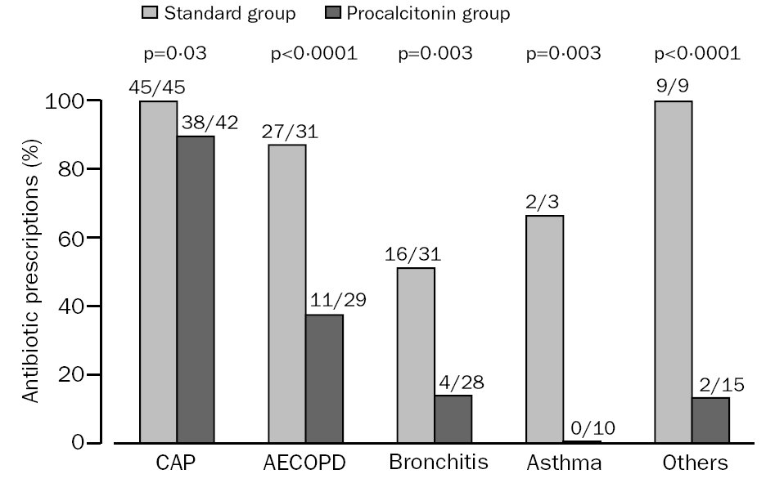
TRAITEMENT ANTIBIOTIQUE GUIDé PAR PCT
243 patients admis pour suspicion d’infection respiratoire basse
Randomisation
  traitement standard
  traitement guidé par taux de PCT:
  < 0.1 ng/ml : ATB fortement déconseillé
  >0.1 mais < 0.25 ng/ml : ATB déconseillé
  >0.25 mais < 0.5 ng/ml : ATB conseillé
  > 0.5 ng/ml : ATB fortement conseillé
Christ-Crain et al., Lancet 2004

Slide 10

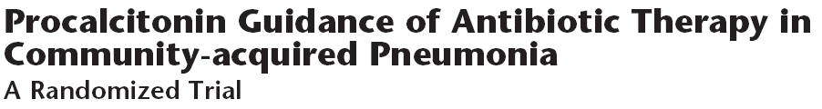
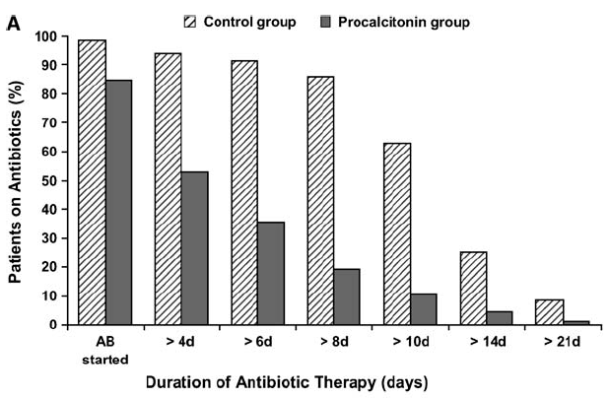
302 patients admis pour suspicion de pneumonie communautaire
Randomisation
  traitement standard
  traitement guidé par taux de PCT:
< 0.25 ng/ml ➔ ATB déconseillé
>0.25 ng/ml ➔ ATB conseillé
  Poursuite du traitement selon le taux de PCT
< 0.25 ng/ml ou > 90% ➔ arrêt ATB conseillé
>0.25 ng/ml ➔ poursuite ATB conseillée

Slide 11
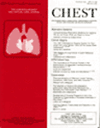
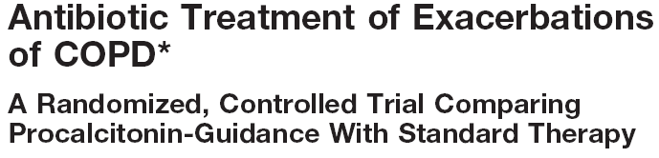

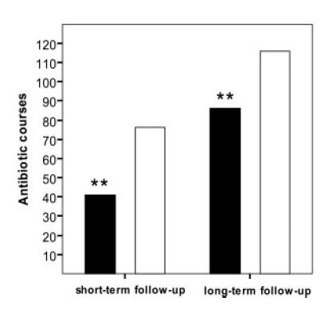
208 malades hospitalisés pour exacerbation de BPCO randomisés
  PCT < 0.1 ng/mL: pas ATB
  0.1<PCT< 0.25 ng/mL: en fonction évolution clinique
  PCT > 0.25 ng/mL: ATB encouragée

Slide 12
En pratique…

Slide 13
DoSAGE INITIAL IRB
*Décompensation BPCO
Attaque d’asthme
Décompensation « cardio-respiratoire » du sujet âgé
Tableaux atypiques sans signes de gravité
Suspicion
d’infection communautaire
Non
Antibiothérapie
discutable*
Antibiotiques
Oui
≥ 0.25 ng/ml
< 0.25 ng/ml
Pas
d’antibiotiques
PCT
Refaire 6-12 h plus tard

Slide 14
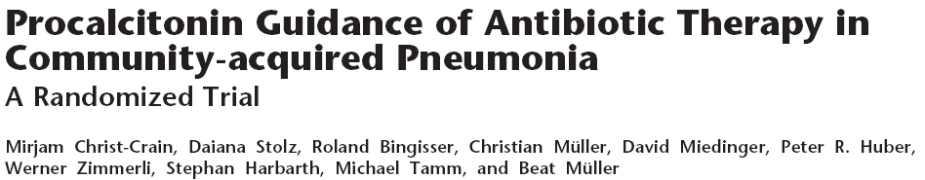
302 patients admis pour suspicion de pneumonie communautaire
Randomisation
  traitement standard
  traitement guidé par taux de PCT:
< 0.25 ng/ml ➔ ATB déconseillé
>0.25 ng/ml ➔ ATB conseillé
  Poursuite du traitement selon le taux de PCT
< 0.25 ng/ml ou > 90% ➔ arrêt ATB conseillé
>0.25 ng/ml ➔ poursuite ATB conseillé

Slide 15
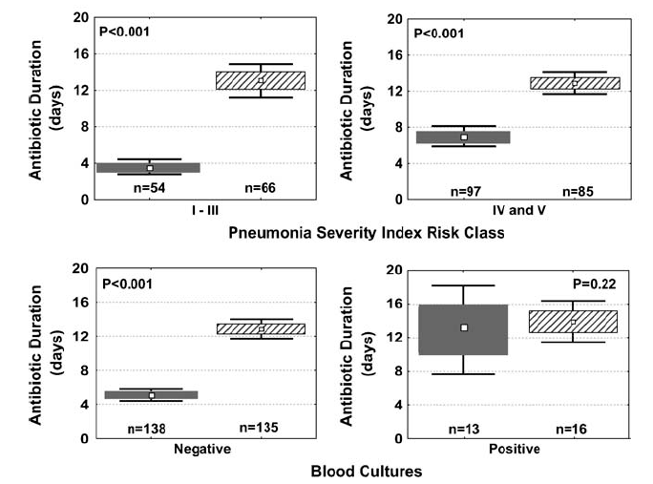
Groupe PCT
Groupe contrôle

Slide 16
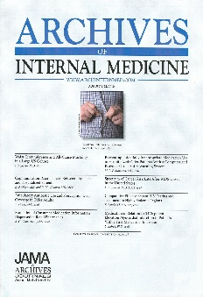
Bronchites : -6j
EABPCO : -5,7 j
Grippe : -6,1 j
Autres IRB : -3,9 j

Slide 17
En pratique…

Slide 18
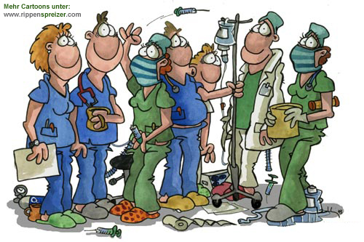
DURéE Antibiothérapie en cas d’irb en fonction du dosage initial
0,25 ng/ml < PCT : ATB déconseillé
0,25 ng/ml<PCT≤0,5 ng/ml : ATB 3 jours
0,5 <PCT ≤ 1 ng/ml : ATB 5 jours
PCT > 1ng/ml : ATB 7 jours

Slide 19
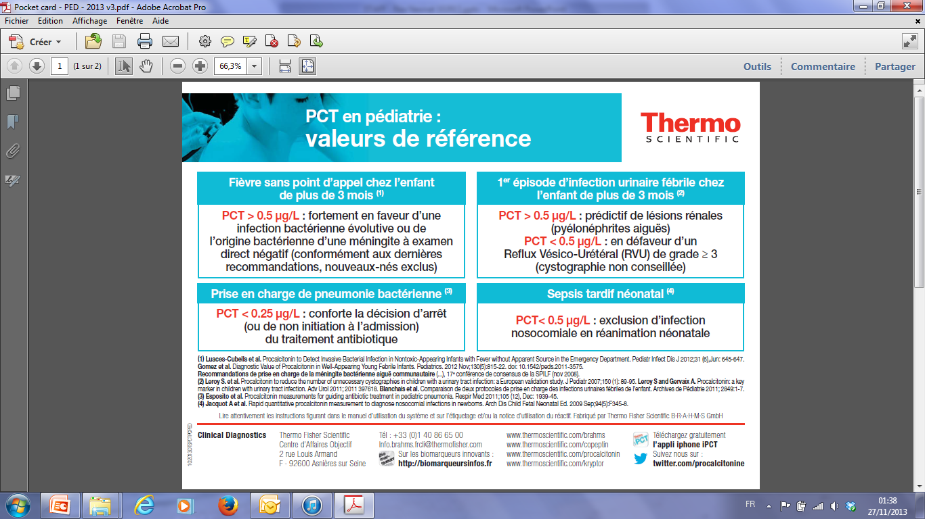
EN PEDIATRIE

Slide 20
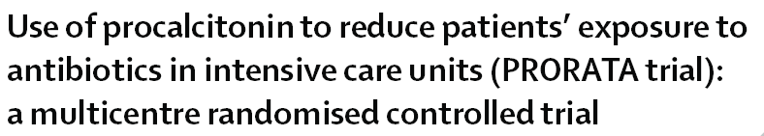
Conseils pour débuter l’antibiothérapie
Exceptés les situations nécessitant une antibiothérapie immédiate
(Choc septique, méningite, etc…)
[PCT]< 0∙5 ng/ml
[PCT]≥0.5 ng/ml
Antibiothérapie
déconseillée
Antibiothérapie
encouragée
2ème dosage 6 -12 h plus tard
Conseils pour la poursuite ou l’arrêt
↓ [PCT]≥80%/[PCT] max
ou
[PCT]<0∙5 ng/ml
↓[PCT]<80%/[PCT] max
et
[PCT]≥0∙5 ng/ml
Arrêt antibiotiques
encouragé
Poursuite
antibiotiques encouragée

Slide 21
PCT et éCONOMIE DE SANTé : éTUDE D’Impact
Réduction de la pression de sélection des ATB et de l’écologie bactérienne
Baisse du cout financier pour la société
  Surcout lié au dosage de PCT entièrement compensé par l’économie réalisée sur les traitements antibiotiques
    Étude : patients dont le dosage initial < 0,5 ng/ml exclus de l’étude (patient réanimation) :
    Dosage à J0 puis tous les 2J jusqu’à l’ arrêt du tt.
     15 % DDJ*/1000 JH et  18 % en €.
  http://www.synprefh.org/rc/org/synprefh/htm/Article/2012/20120406-085849-336/src/htm_fullText/fr/communications_2009.pdf
  * : Dose Définie Journalière

Slide 22
EN pratique
Sur le même tube que la CRP (tube vert)
Conservation des tubes 48 h post analyse.
Résultat le jour même.

Slide 23
Merci de votre attention

